Slide 1



Data Structures
Smart Classroom
数据结构 智慧课堂
计算机2204班
第四组
2023年11月
Notes:
操作系统与编译程序

Slide 2

定义二叉树和图
#include <stdio.h>
#include <stdlib.h>
#define MAX 1000
typedef struct node
{ // 结点
int data; // 结点数据
struct node *left; // 左子树
struct node *right; // 右子树
} node;
typedef struct Graph
{ // 图
int *vertex; // 图的顶点
int **edge; // 图的边
int v, e; // 顶点数和边数
} Graph;
Notes:
操作系统与编译程序

Slide 3
定义二叉树和图
int findMinIndex(int *final, int *dist, int size)
{ // 找到数组中具有最小值的元素索引
int minIndex = 1;
for (int i = 2; i < size; i++)
{
if (dist[i] < dist[minIndex] && final[i] != 1 && dist[i] != -1)
minIndex = i;
}
return minIndex;
}
int findMaxIndex(int *dist, int size)
{ // 找到数组中具有最大值的元素索引
int maxIndex = 1;
for (int i = 2; i < size; i++)
{
if (dist[i] > dist[maxIndex])
maxIndex = i;
}
return maxIndex;
}
Notes:
操作系统与编译程序

Slide 4
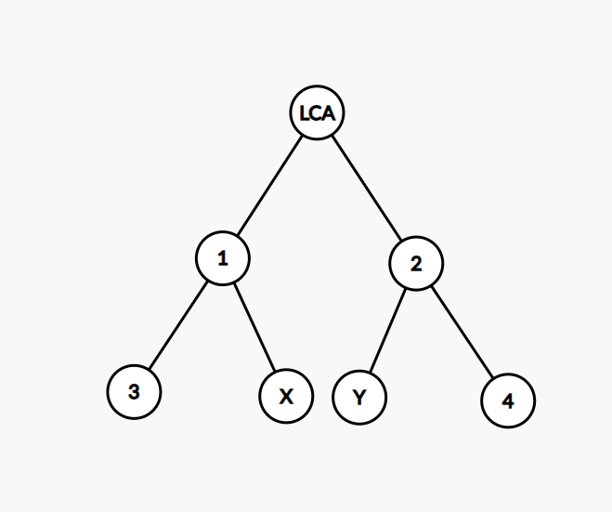
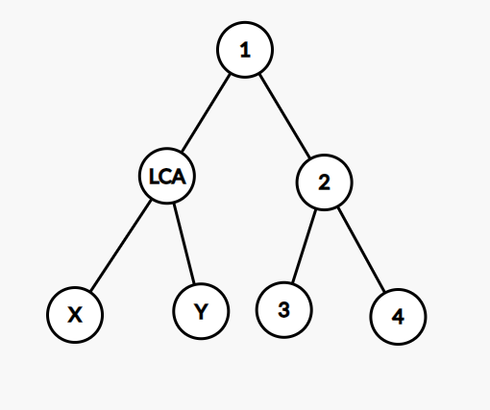
第三题
3.已知二叉树以二叉链表形式存储，求结点x和结点y的最近共同祖先。
node *LCA(node *root, node *x, node *y)
设计思想：
1、基础情况：
根结点为空或者根结点就是其中一个结点，直接返回根结点
2、递归搜索左右子树（缩小寻找范围）：
函数对当前节点的左子树和右子树分别进行递归搜索，寻找x和y在左子树或右子树内有没有共同祖先，并根据返回的值进一步判断结果。
3、判断公共祖先：
如果x和y在异侧，左子树和右子树都非空，共同祖先即根节点。
如果x和y在同侧，此时左子树或右子树只有一个找到了非空的结果，返回那个非空的结果即可。
Notes:
操作系统与编译程序

Slide 5
第三题
node *LCA(node *root, node *x, node *y)
{ // 寻找最近共同祖先(LCA)
if (root == NULL || root == x || root == y)
return root; // 根结点为空或者根结点就 是其中一个结点，直接返回根结点
// 在左右子树中寻找x和y的最近共同祖先
node *left = LCA(root->left, x, y);
node *right = LCA(root->right, x, y);
if (left != NULL && right != NULL)
return root;
// 左子树和右子树都非空，说明x和y分别在根结点 的两侧，根结点 就是LCA
// 左子树或右子树只有一个找到了非空的结果，说 明x和y都在同一 侧，返回那个非空的结果
return (left != NULL) ? left : right;
}
Notes:
操作系统与编译程序

Slide 6
第四题
4.假设以邻接矩阵作为无向图G的存储结构，编写算法求距v0的各顶点中最短路径长度最长的一个顶点，并求输出该路径及路径长度。
(1) 写出算法的基本思想。
(2) 写出算法实现。
设计思想：
使用Dijkstra算法：
1.初始化：
辅助数组dist用于记录源点到点i的最短路径长度，若没弧则是无穷，这里设置成一个较大值MAX。
辅助数组path表示从源点到点i的最短路径的前驱，没有前驱则为-1。
辅助数组final用于表示是否找到源点到点i的路径，即是否访问点i。
2.主循环：使用一个循环，迭代 graph->v - 1 次，标记未确定最短路径的节点为已找到路径。更新从起始节点到其邻接节点的路径长度和前驱节点。
3. 找到未确定最短路径节点的索引，将该节点标记为已找到路径，更新与该节点相邻的节点的最短路径和前驱节点。
4.打印输出最短路径的长度以及路径上的节点。
Notes:
操作系统与编译程序

Slide 7
第四题
void Dijkstra(Graph *graph)
{ // Dijkstra算法
int final[graph->v]; // 是否找到路径
int dist[graph->v]; // 最短路径长度
int path[graph->v]; // 前驱
final[0] = 1;
dist[0] = 0;
path[0] = -1;
for (int i = 1; i < graph->v; i++)
{ // 初始化final、dist、edge
// 对于final，除了0到0已经找到路径是1以外，其他都是0
// 对于dist，寻找0到i的路径长度并存入
// 对于edge，寻找path的前驱到0的路径长度
final[i] = 0;
if (graph->edge[0][i] != -1)
dist[i] = graph->edge[0][i];
else
dist[i] = MAX;
if (graph->edge[0][i] != -1)
path[i] = 0;
else
path[i] = -1;
}
int i;
for (i = 1; i < graph->v; i++)
{ // 标记未确定最短路径的节点为已找到路径并更新路径
int index = findMinIndex(final, dist, graph->v);
final[index] = 1;
for (int j = 0; j < graph->v; j++)
{ // 更新路径长度dist和path
if (graph->edge[index][j] != -1 && index != j && graph->edge[index][j] + dist[index] < dist[j])
{ // 判断路径长度是否小于已有路径
dist[j] = dist[index] + graph->edge[index][j];
path[i] = index;
}
}
}
int max = findMaxIndex(dist, graph->v); // 所有最短路径的最大值
int printPath[graph->v]; // 把最大值索引存入数组
printPath[0] = max;
printf("length: %d\n", dist[max]);
int j;
for (j = 1; path[max] != -1; j++)
{ // 查找最小路径并存入printPath
printPath[j] = path[max];
max = path[max];
}
// 打印路径
for (int i = j - 1; i > -1; i--)
printf("%d ", printPath[i]);
printf("\n");
}
Notes:
操作系统与编译程序

Slide 8
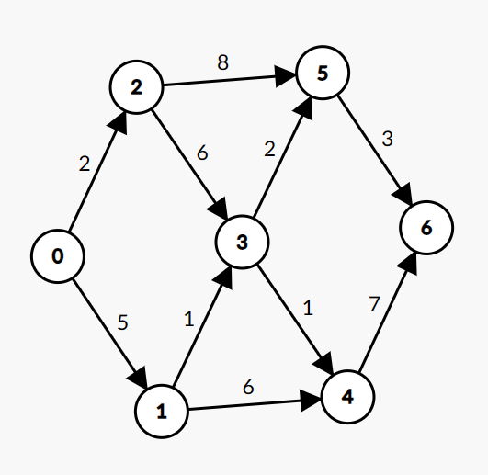
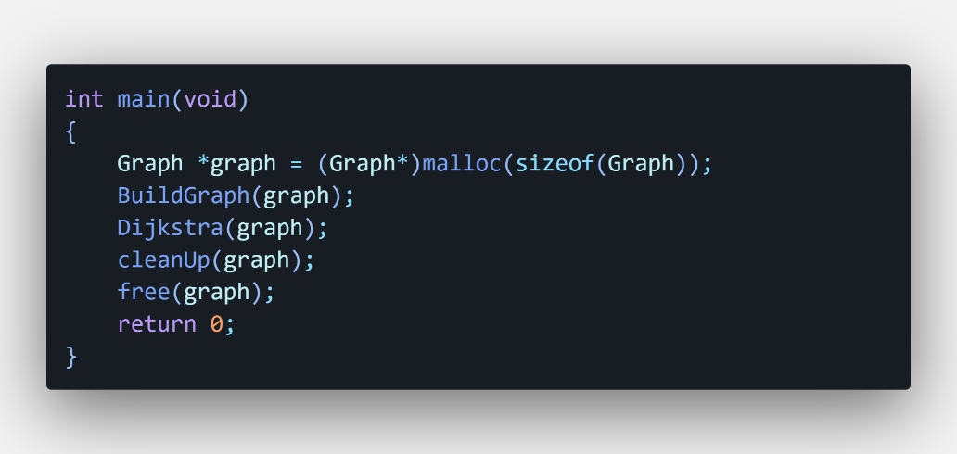
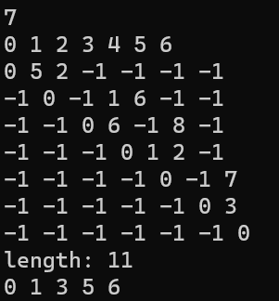
第四题
案例：
输出结果：
Notes:
操作系统与编译程序

